Slide 1
Spijsvertering

Slide 2
Mondholte
Helpen bij het fijnmaken van het voedsel
Vermengen met speeksel
Toevoegen van het spijsverteringsenzym: amylase
Waarnemen van smaak

Slide 3
Amylase
Zetmeel bestaat uit een lange reeks aan elkaar gekoppelde glucosemoleculen. Amylase ‘knipt’ de buitenste twee glucose moleculen los. Zo krijg je kortere glucoseketens en disachariden.
Amylase breekt zetmeel af tot kortere glucose ketens en disachariden.

Slide 4
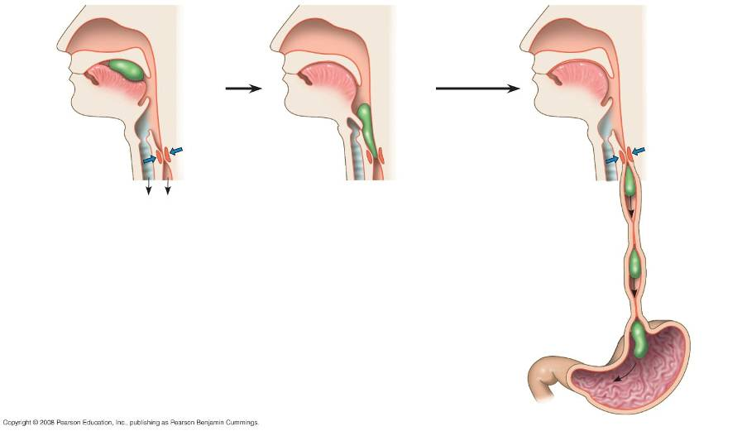

Slide 5
Pepsine
Hoofdcellen scheiden inactieve pepsinogeen af, dat geactiveerd wordt tot pepsine als het gemengd wordt met zoutzuur
Pepsine is een pro-enzym dat tijdens de vroegste stadia van de spijsvertering in de maag eiwitmoleculen splitst zodat eiwitten kunnen worden afgebroken/verteerd tot enkel nog vrij lange aminozuurketens, polypeptiden genoemd.

Slide 6
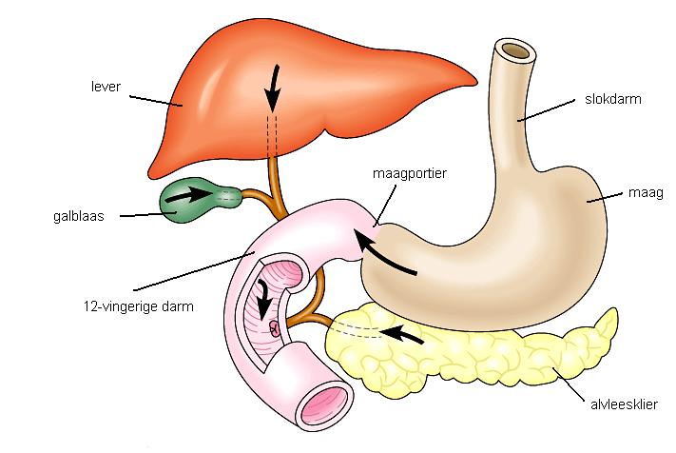

Slide 7
Enzymen alvleesklier
- Pancreasamylase: Amylase uit de pancreas. Deze zorgt voor de laatste afbraak van het zetmeel in maltose
Proteïnase: Afbreken van eiwitten in kortere en losse aminozuur(ketens)
Pancreaslipase: Afbreken van vetten → splitst vetten in vetzuren en glycerol

Slide 8
Gal
Gal bevat: - water - slijm - natriumbicarbonaat → NaHCO3, neutraliseert de zuurgraad - galzure zouten → emulgeren vetten (zorgen dat dit kleinere bolletjes worden) zodat vetsplitsende enzymen hier beter op in kunnen werken - cholesterol - fosfolipiden → vetten waarbij 1 vetzuur is vervangen door een fosforgroep
- galkleurstoffen (bilirubine) → afvalstof dat vrij komt bij de afbraak van rode bloedcellen. Deze stof is giftig voor het lichaam en wordt via het gal uit het lichaam verwijderd

Slide 9
Dunne darm
Trypsinogeen wordt door de alvleesklier afgegeven, dit is op het moment inactief. Door het enzym enterokinase wordt het actief en is het trypsine. Trypsine breekt eiwitten af in peptiden (kortere aminozuurketens) en losse aminozuren.
Peptidasen breekt peptiden af in losse aminozuren
Disacharidasen breken lange ketens van glucosemoleculen af tot monosachariden
- lactase → lactose → glucose +galactose
- maltase → malatose → glucose + glucose
- sacharase → sacharose → glucose + fructose

